Slide 1
La persona admirada
Quién es
De dónde es
A qué se dedica
Cómo es
Físicamente
Carácter
Qué relación tiene contigo
Cómo se llama
Qué te gustaría decirle
Por qué es importante para ti
Actividades que haces con ella
Horarios
Lugar
Descripción
Qué sientes por ella

Slide 4
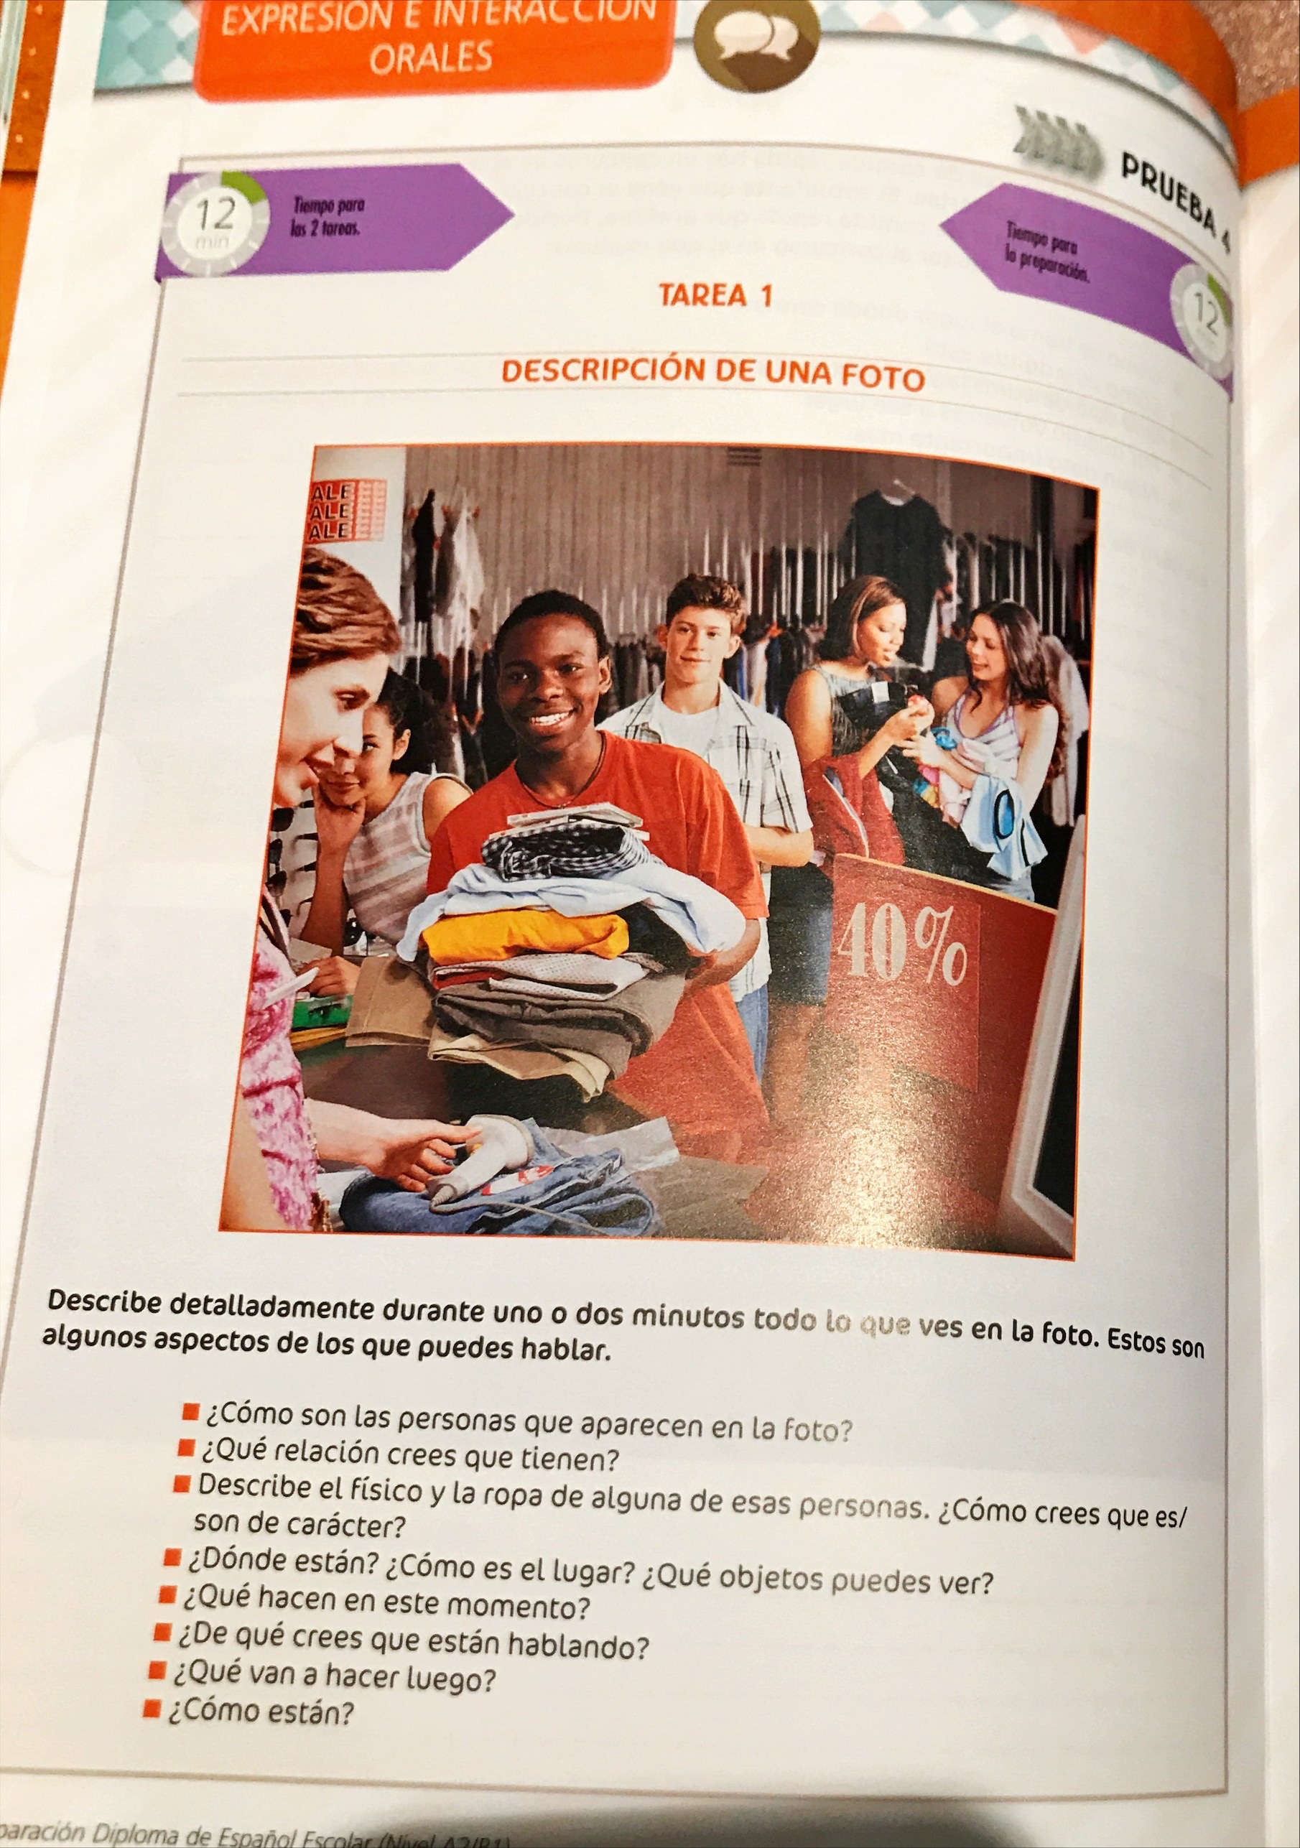

Slide 5
Cuándo empezaste a decidir qué ropa de gusta
Sueles ir a comprar con amigos o prefieres ir solo
Criterios que sigues a la hora de comprar ropa
La moda es importante para ti
Qué estilo de ropa prefieres
Quién te influye a la hora de comprar
Qué opinas de las marcas
Crees que la ropa de marca es de mejor calidad
Qué marcas o tipos de prendas prefieres y cuáles no
Gastas mucha ropa
Cómo obtienes el dinero para comprártela
En qué tiendas prefieres comprar o compras por la red
Dónde compras
Qué opinas de la ropa de segunda mano
Opinión personal
Te parece que los jóvenes discriminan por medio o estilo
Piensas que los famosos (artistas, deportistas)influyen en la moda para los jóvenes
La moda para ti

Slide 6
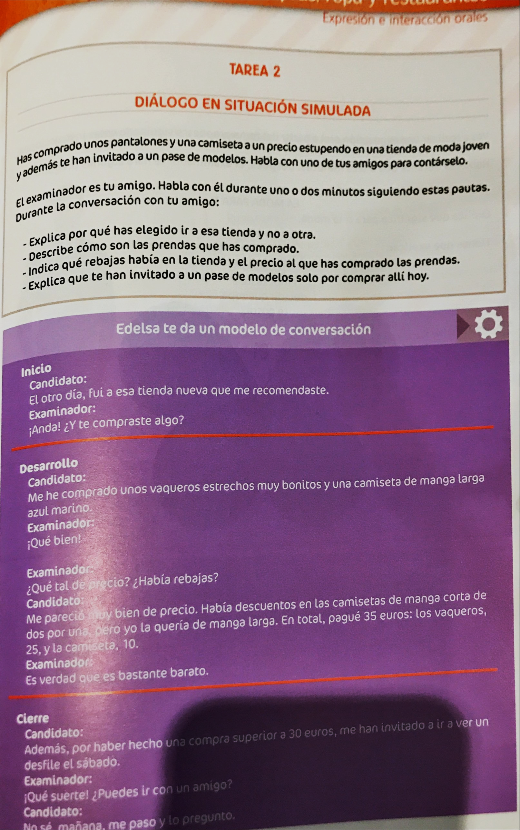

Slide 7
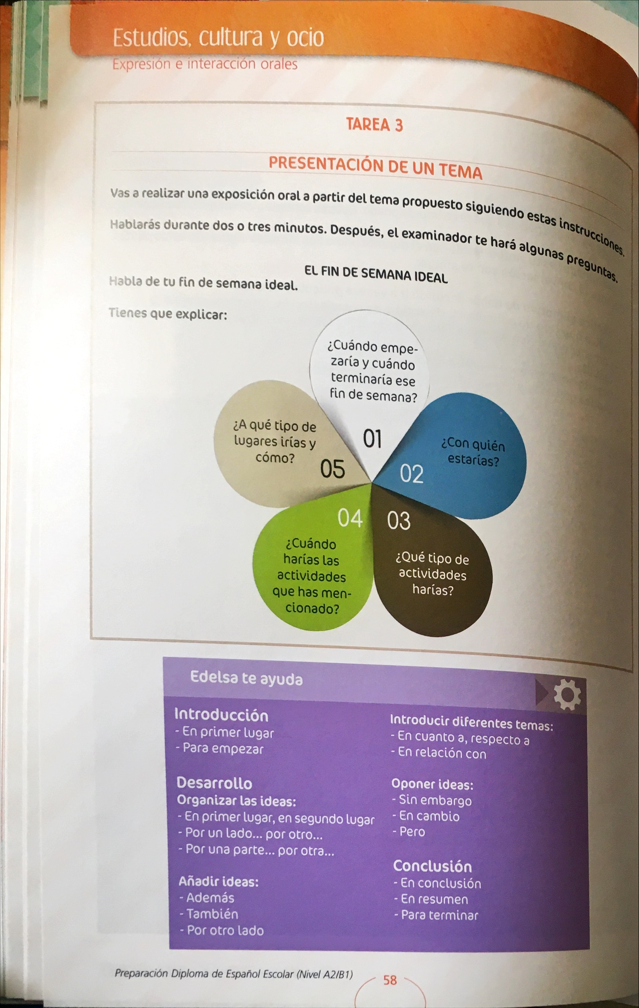

Slide 8
El fin de semana
Actividades del sábado
Por la mañana
Por la tarde
Actividades del domingo
Qué haces
Horarios
Temprano o tarde. Por qué
Actividades de ocio
Con qué frecuencia
Comida
Fuera
En casa
Con la familia o con los amigos
Qué haces
Dónde
Actividades que más de gustan
Practicas algún deporte
Te gusta
Qué haces

Slide 9
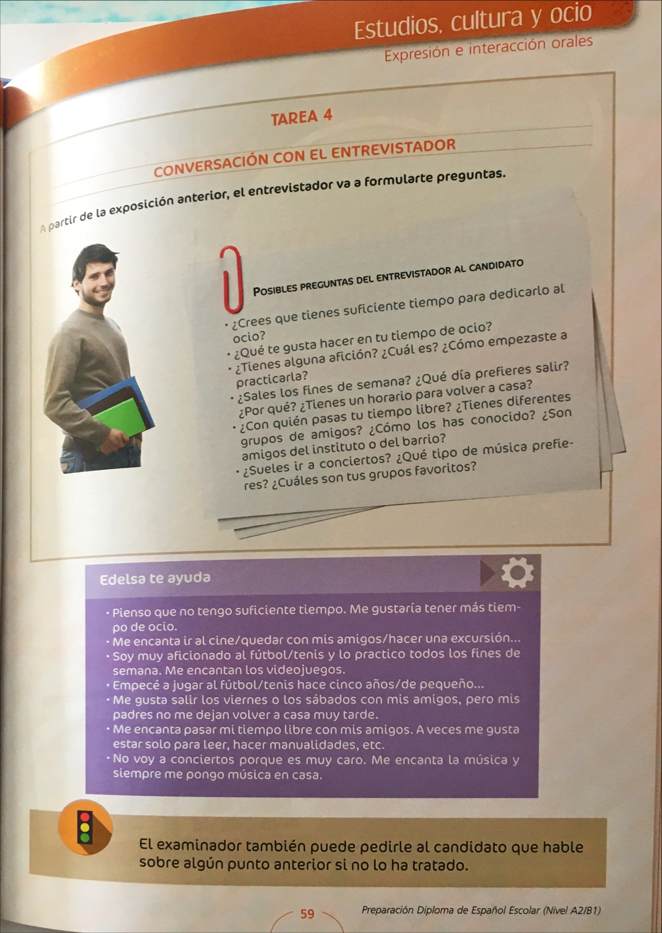

Slide 10
Tus deportes favoritos
Qué tipo de deportes prefieres
En equipo
Individuales
Ídolo
Persona que lo practica
Cómo es
Qué deportes practicas
Cómo es
Dónde lo practicas
Horario y días que lo practicas
Con quién lo practicas

Slide 11
Comida de tu región
Cómo es la comida de tu región
Descripción
Cuáles son los ingredientes más habituales
Describe la receta
Cómo se hace
Por qué es conocida internacionalmente
Historia
Qué plato se considera cocina sana
Cuáles son los platos más populares y qué llevan

Slide 12
Cuidar el medio ambiente
Cómo es la conciencia ecológica en tu país
Cuidado
Tráfico y contaminación
Reciclaje
Actitud del gobierno
Consumo
Tipos de medios de transporte
Por qué hay que cuidar la naturaleza
Cómo los grandes países cuidan el medio ambiente
Ejemplos de países
Contaminación
Fábrica
Personas
Medios de comunicación
Qué consecuencias tiene el no respeto al medio ambiente
Personas
Naturaleza
Animales
Qué podemos hacer a diario para cuidar el medio ambiente
Bajo consumo de recursos naturales

